Slide 1
PageRank算法解析
李永华
2004.9.9

Slide 2
Outline
PageRank 的基本概念
PageRank的计算
PageRank计算算法的改进

Slide 3
Google
索引
  必须对每个网页的关键词建立索引
  倒排
    Term1－>Pi, Pj, …
    Term2－>Pk,Pl, …
排序
  为每个网页赋予一个“PageRank”值
  查询匹配
    Q = Term1,Term2,… 产生 R=Pi,Pj,Pk,Pl…
  根据Pi,Pj,Pk,Pl…的“PageRank”值大小进行排序返回给用户

Slide 4
PageRank的基本概念
PageRank 是基于「从许多优质的网页链接过来的网页，必定还是优质网页」的回归关系，来判定所有网页的重要性
特点
  完全独立于查询，只依赖于网页链接结构
    可以离线计算
  每一张网页P有一个特定的Rank值r(P)
  r(P)的大小取决于三个因素：
    链入网页数
    链入网页的质量
    链入网页的链出网页数

Slide 5

PageRank算法(1)
定义
将一个网页的所有链入网页的PageRank值除以该链入网页的链出网页数得到的结果进行累加，即得到该网页的PageRank值

Slide 6
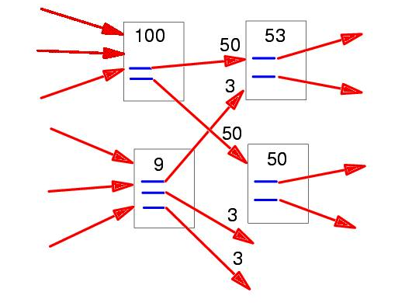
PageRank算法(2)

Slide 7
PageRank的计算(1)
网页链接关系建模－－矩阵
  网页i链接到网页j,则Aij = 1,否则Aij = 0;
  若网页个数为N，则此矩阵为N阶矩阵
PageRank的矩阵是将此N阶矩阵A进行倒置，并把各个列矢量除以各自的链接数。转换后的矩阵被称为[推移概率行列]。
PageRank 的计算，就是求属于这个推移概率行列最大特性值的固有矢量。
  X=AX

Slide 8

PageRank的计算(2)
采用递归的方法来求此特征值
递归结束标志：|Ranki+1 - Ranki| < 阀值

Slide 9

PageRank的计算(3)
存在一些网页不链接任何网页，即此网页的出度（outdegree)为0，这种网页存为摇摆网页(dangling web)。
摇摆网页的存在将使得递归过程中Rank值会比实际值小。
引入了一个新的矩阵

Slide 10
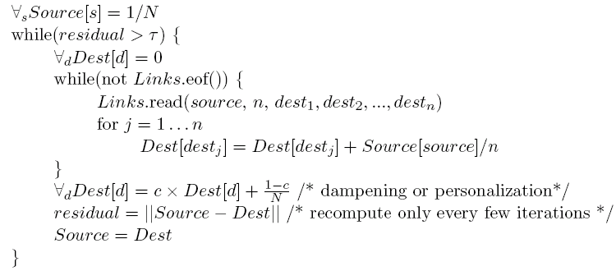
PageRank的计算(3)

Slide 11
PageRank的计算(4)
需要两个数组Source和Dest分别保存上一次递归的结果和本次递归的结果。
经验表明，PageRank的值可用单精度浮点来表示；初值可以任意设置；c＝ 0.85

Slide 12
PageRank计算算法的改进(1)
假定网页的数量为N，则数组Source需要4N byte内存大小。当N=2.5亿(天网目前的网页数量），则需内存1G。如果N上升到10亿时，数组Source需要4G的内存，无法完全放在内存中。
通过上面的算法可以看出，数组Source是顺序访问的，而数组Dest是随机访问的，如果不能够完全放在内存中，则需要通过文件进行内存映射，势必产生大量的I/O操作。

Slide 13
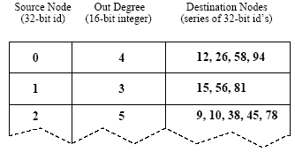
PageRank计算算法的改进(2)
分块的思想
  将网页链接矩阵进行分块，是的每块Dest数组能够容纳在内存中。按块来分别计算PageRank值。
分块示例

Slide 14
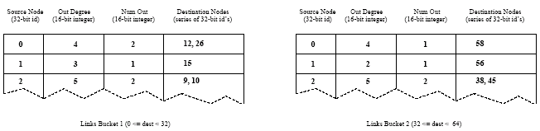
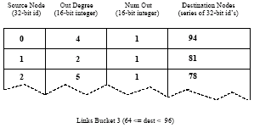
PageRank计算算法的改进(3)

Slide 15
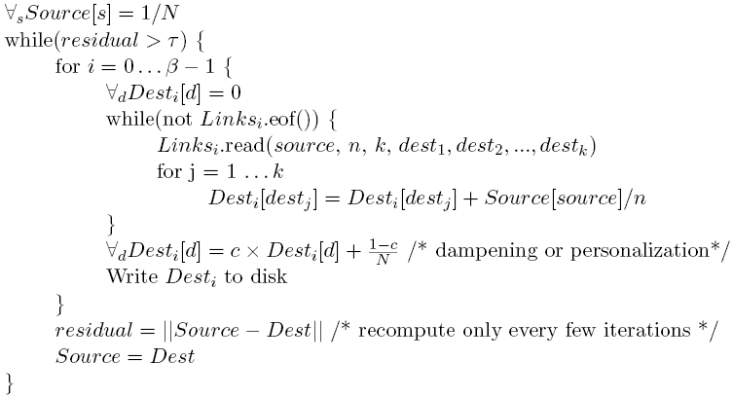
PageRank计算算法的改进(4)

Slide 16
PageRank计算算法的改进(5)
多机并行计算PageRank
  由上面分块的思想，由于在一次迭代过程中，每块的计算是独立的，可以将这些计算分布到多台机器上并行计算。

Slide 17
PageRank计算算法的改进(6)
1>将链接分块，并将块分发到多台机器上
2>while(residual > T){
    所有机器同时计算，结果存入磁盘，并发送到中心服务器。
    中心服务器收到所有机器发来的PageRank结果文件，将结果进行合并，并分发到所有机器上。
    Residual = ||Source – Dest||
    Source = Dest
  }
难点在于多台机器的并发控制

Slide 18
参考文献
[1] T.H. Haveliwala. Efficient computation of pagerank.Technical report, Stanford University, October 1999
[2]S. Brin and L. Page. The anatomy of a large-scale hypertextual web search engine. In Proc. of the Seventh World Wide Web Conference, 1998.

